Slide 1
微信小游戏
《趣味套牛》
15:35
主讲: Blake
学习资料:2127 570 246

Slide 2



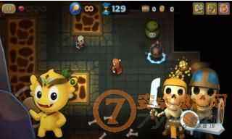

我做过的知名游戏
(1) 12年客户端与服务器开发经验;
(2) 3年互联网在线教育经验;
(3) 两次创业经历;
(4) 博毅创为创始人;
2006年国内自主引擎3D休闲
动作类RPG游戏(获得盛大代理)
金鹰卡通同名游戏
《疯狂的麦咭1/2》系列
月入千万+流水
上市公司大手笔《刀锋酷跑》

Slide 3
课程解答
stone老师: 2327 805 338
QQ群:480187119

Slide 4

我天天关注

Slide 5

我天天分享

Slide 6
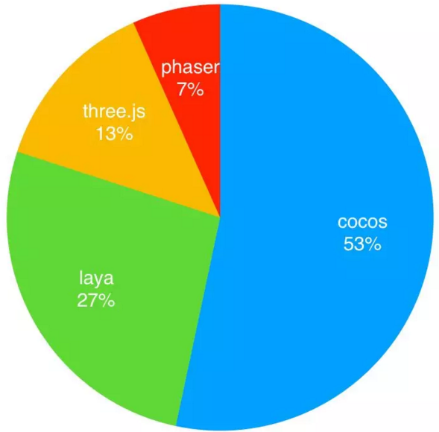
微信小游戏引擎分布
首发15款微信小游戏, 他们怎么做的？
欢乐斗地主 cocos
四川麻将 cocos
天天德州 cocos
欢乐消消消 cocos
腾讯中国象棋 cocos
爱消除乐园 cocos
欢乐坦克大战 cocos
保卫萝卜迅玩版 cocos
全民大乐斗 cocos
贵州麻将 laya
广东麻将 laya
悦动音符 laya
大家来找茬腾讯版 phaser
星途WeGoing three.js
跳一跳 three.js

Slide 7
开启物理引擎
// 打开物理世界
cc.director.getPhysicsManager().enabled = true;
// end
if (this.phy_debug) { // 刚体的形状
var Bits = cc.PhysicsManager.DrawBits;
cc.director.getPhysicsManager().debugDrawFlags =
Bits.e_jointBit |
Bits.e_shapeBit;
}
else {
cc.director.getPhysicsManager().debugDrawFlags = 0;
}
监听键盘事件:
cc.systemEvent.on(cc.SystemEvent.EventType.KEY_DOWN, this.on_key_down.bind(this), this);
cc.systemEvent.on(cc.SystemEvent.EventType.KEY_UP, this.on_key_up.bind(this), this);

Slide 8
物体分组
1: 障碍物
2: 玩家
3: 出口

Slide 9
body参数
1: 水平速度: 40
2: 每次跳跃向上增加的速度:100
3: 重力加速度-160

Slide 10
碰撞检测
1: onBeginContact: 碰撞开始被调用;
2: onEndContact: 碰撞结束被调用;
3: onPreSolve: 碰撞接触更新前调用;
4: onPostSolve: 碰撞接触更新后调用;
5: 参数:
contact 碰撞信息
selfCollider: 自己的碰撞器;
otherCollider: 撞到的谁

Slide 11
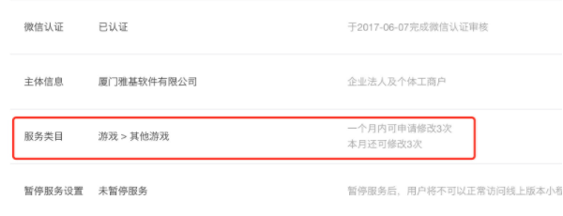
微信配置
1: 下载微信开发者工具最新版本
https://mp.weixin.qq.com/debug/wxagame/dev/devtools/download.html?t=20171228
2: 注册和认证微信开发平台+公众平台;
3: 从公众平台小程序入口注册小程序/小游戏,选游戏类，目前还没有开放出来,生成一个APPID；
测试APPID: wx6ac3f5090a6b99c5
4: 开放平台绑定小程序/小游戏

Slide 12
微信开发文档
1: 微信小游戏开发文档:
https://mp.weixin.qq.com/debug/wxagame/dev/index.html
2: 微信公众平台:
https://mp.weixin.qq.com/
3: 小程序 API 文档:
https://mp.weixin.qq.com/debug/wxadoc/dev/api/
4: 微信开发者工具下载
https://mp.weixin.qq.com/debug/wxagame/dev/devtools/download.html
5: 微信开发者工具文档
https://mp.weixin.qq.com/debug/wxadoc/dev/devtools/devtools.html

Slide 13


Slide 14
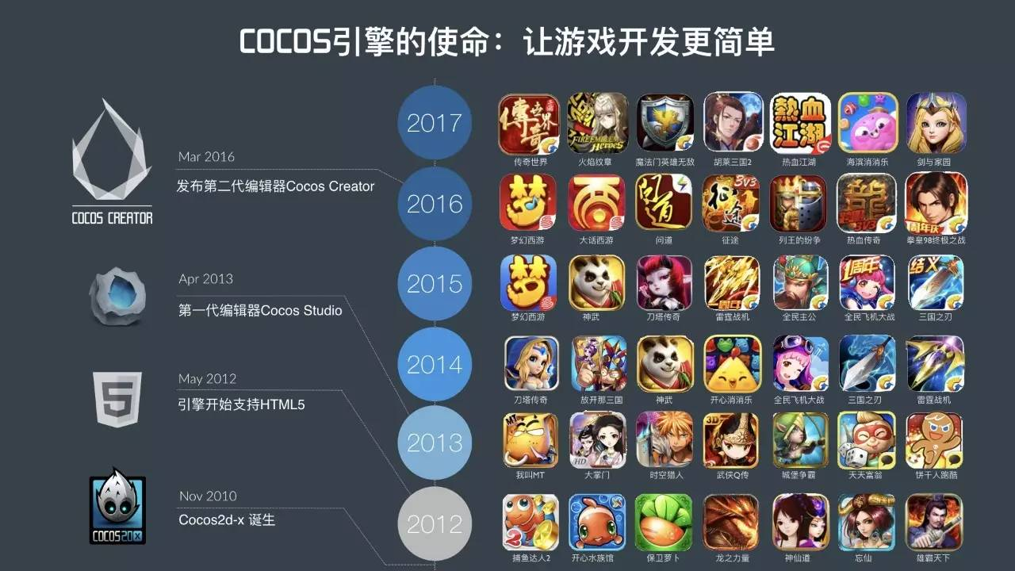

Slide 15
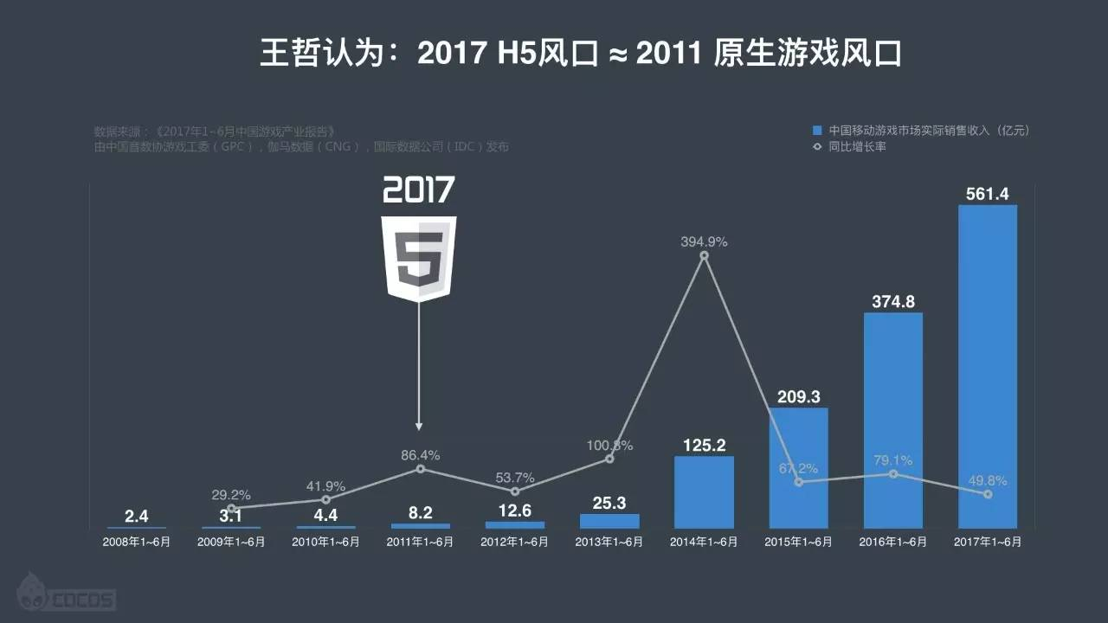

Slide 16
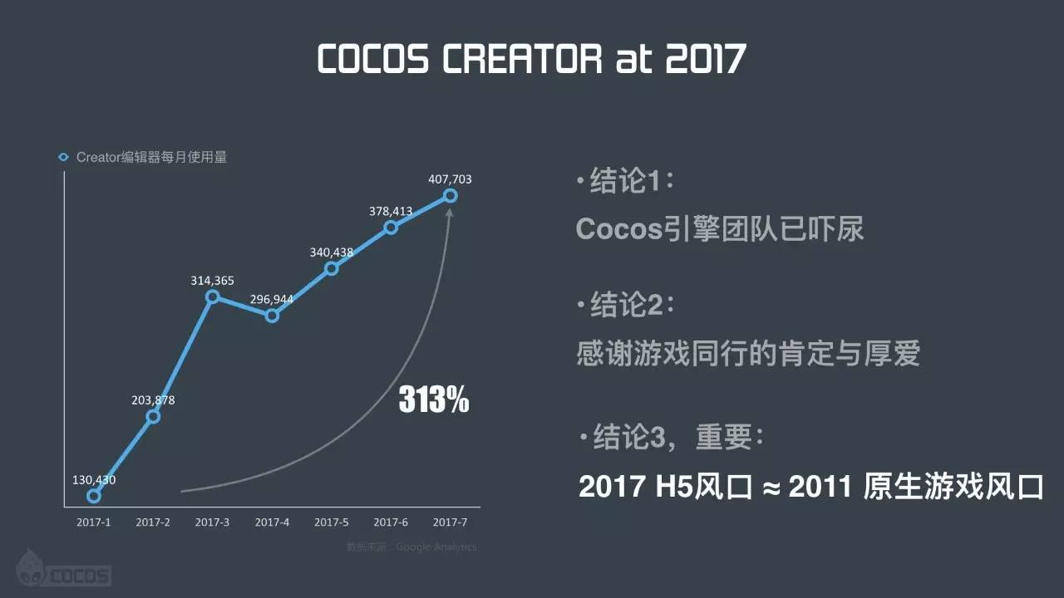

Slide 17
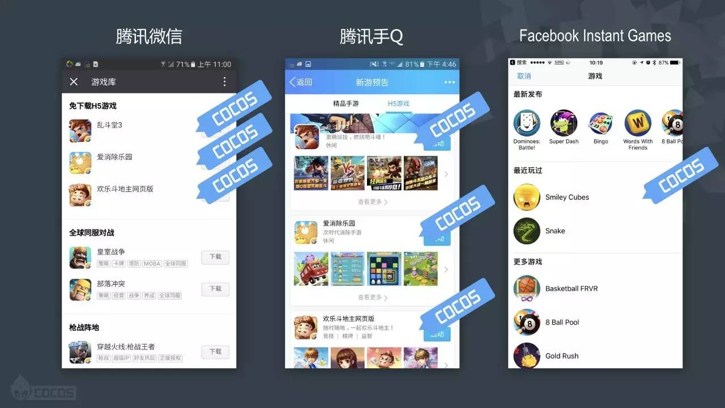

Slide 18
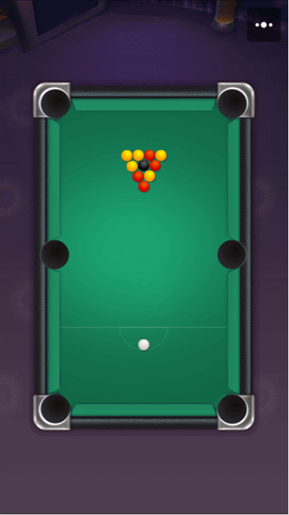

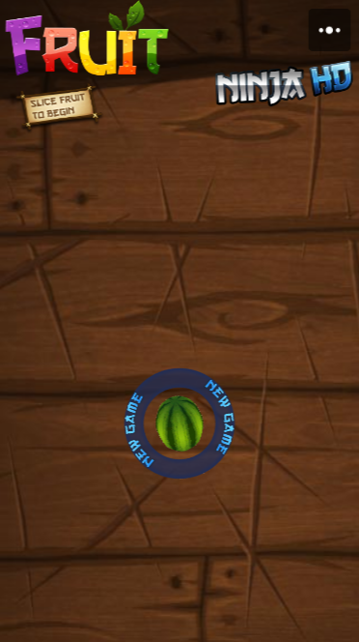
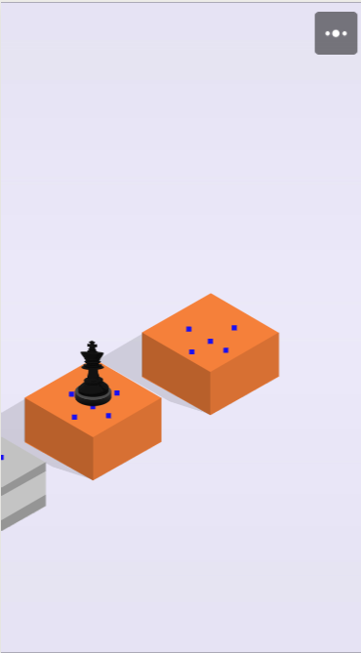
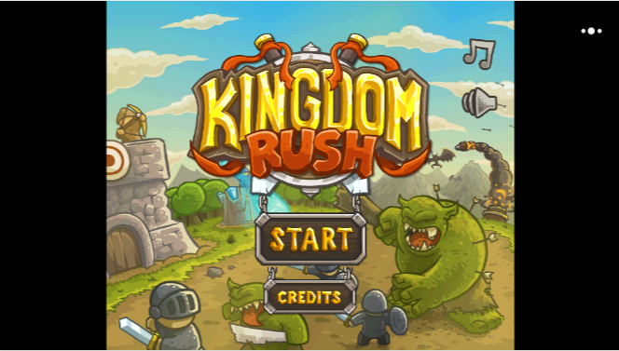
VIP 0基础 就业推荐班
1: javascript基础程序设计: (05课时)
2: cocos creator基础: (30课时)
3: 项目实战: (36课时)
微信小游戏 《跳一跳》
微信小游戏 《flappybird》
微信小游戏 《水果忍者》
微信小游戏 《趣味桌球》
千万级流水 《王国保卫战》

Slide 19
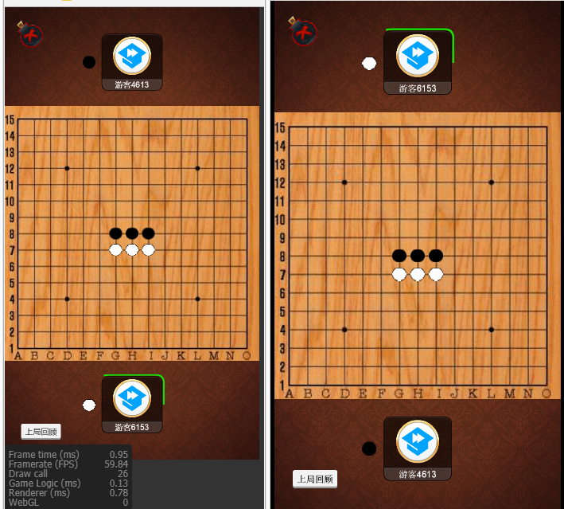
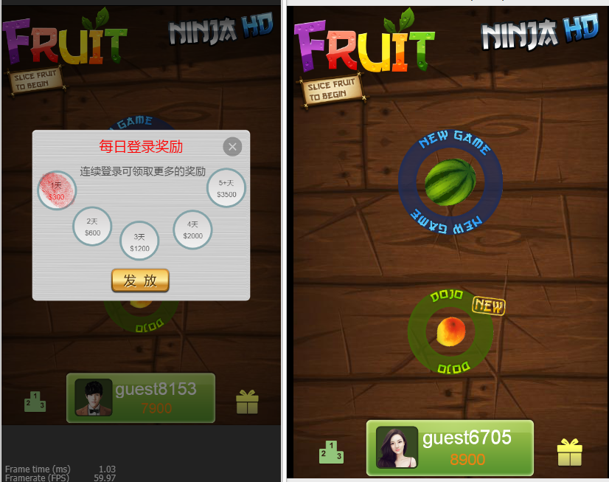
VIP CTO 进阶班
1: node.js 游戏服务器开发
node.js 服务器基础 (15课时)
项目实战: 《五子棋对战》 (70课时)
Linux 服务器上线部署于管理 (05课时)
2: C/C++ 游戏服务器
C/C++ 程序设计 (35课时)
C/C++ 网络 数据库 协议 (27课时)
项目实战: 《切水果对战》 (32课时)

Slide 20
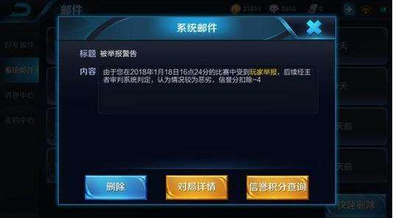
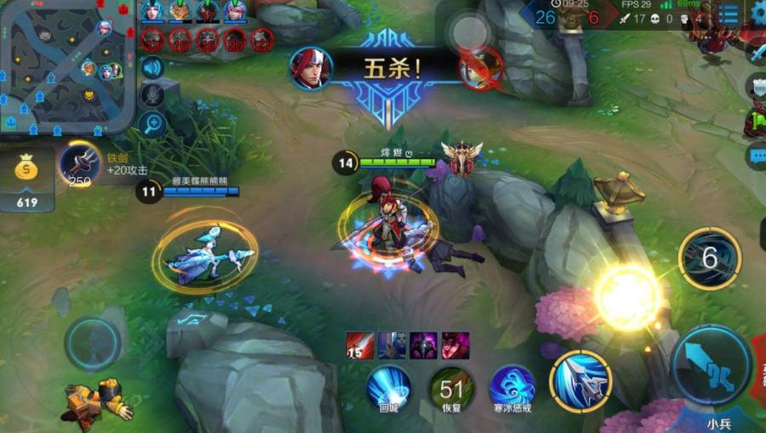
VIP CTO 进阶班
1: C/C++ Lua Moba游戏服务器
C/C++程序设计与数据结构 (35课时)
Lua 程序设计基础 (05课时)
C/C++ 网络,协议,数据库 (27课时)
C/C++ Lua服务器框架从0到1 (27课时)
网关服务器开发 (03课时)
用户中心服务器开发 (16课时)
系统服务器开发(任务, 排行榜，系统邮件) (15课时)
逻辑服务器开发(战斗, 玩家，小兵, UDP帧同步) (10课时)
Linux服务器上线部署 (10课时)

Slide 21
VIP 课程服务
1: 我们是很认真的，每节课平均45分钟, “不是10分钟的快枪手”。
我们的课程都有了，直接可以学习， “不是耍猴式的预定”。
2: 我们的老师都是10年以上工作经验，精通客服端 服务器开发, 带过团队的技术负责人。
我们的老师都是3年以上的在线讲课经验。
Blake 老师: 1984年 两次创业的连环创业者, 博毅创为创始人。
Felix 老师: 1982年 技术负责人(CTO)，同时带过cocos, unity 项目。
3: 我们提供一对一指导服务 (10:00 ~23:00 电话, QQ, 远程协助, 实时回复)“3年”。
4: 我们的课程还在不断的更新，不同的游戏类型正在陆续的推出 。。。。。
每周更新5次课, 正在更新《C/C++ Lua + Unity 大型Moba5v5 实时对战游戏》
后续: 更新的课程直接免费获取!!!
《Java 游戏服务器 + 微信小游戏 IO类游戏》
《Python 游戏服务器 + 微信小游戏 养成类游戏》
《C/C++ Lua +Ｕnity 大型MMORPG游戏》

Slide 22
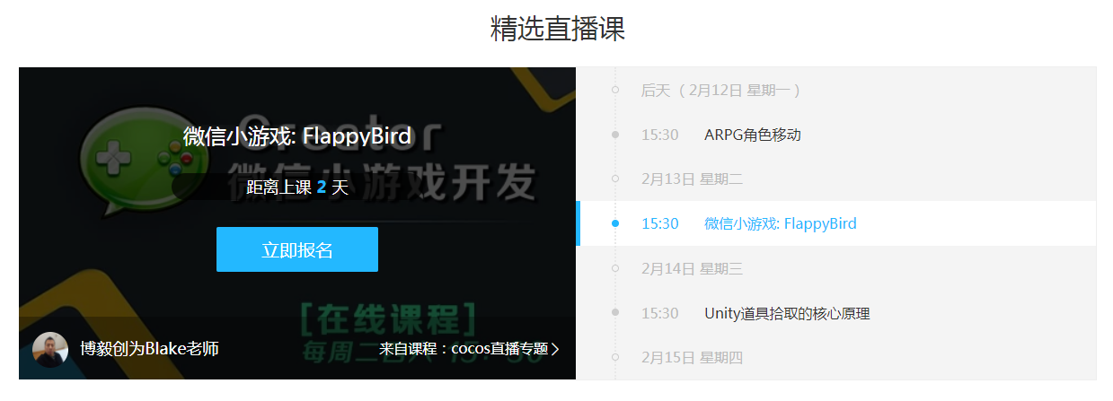
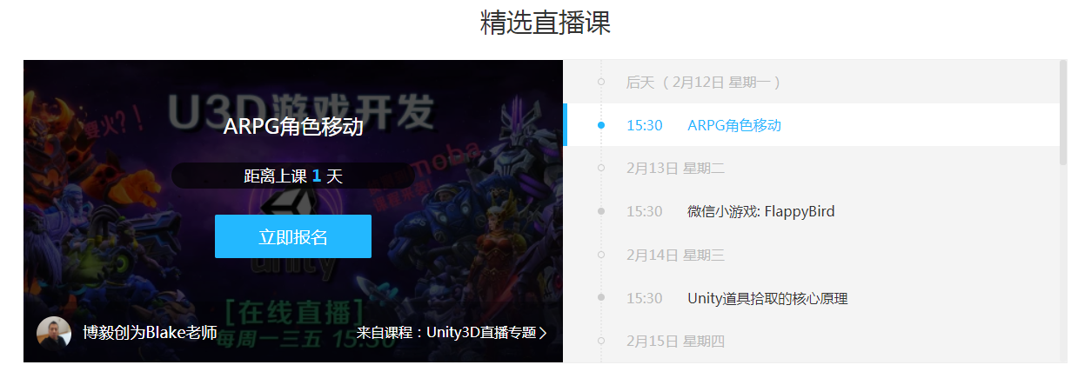
保障与福利
1: 我们是腾讯课堂的游戏类目精选推荐机构;
2: 我们的VIP都在一个群里面，群里面有腾讯的老师监督VIP服务;
3: 我们和学员签订合同,签字盖章快递给每一位学员;
4: 完成每节课作业, 掌握了课程的知识点同学，我们高薪推荐就业。
5: 与腾讯课堂合作 对于优秀的学员，推荐到腾讯做游戏开发。

Slide 23
学费与报名
1: VIP学费:
VIP cocos creator 手游/H5/微信小游戏 就业推荐班(3个月) ￥3980
VIP unity 2D/3D游戏开发 就业推荐班(6个月) ￥3980
VIP 游戏服务器 CTO 进阶班 ￥3980
2: 优惠活动:
送3年的 课程指导 + 工作指导
送3年的 更新课程
unity 或 cocos 就业推荐班 买一送一;
就业推荐班学员送 “CTO进阶班”;
送直播班(￥1000)学习名额;
3: 付款方式: 腾讯课堂付款 微信支付
信用卡分期支付, 京东白条分期支付, (月供无压力, 近0利息)
4: VIP客服老师QQ: 3238943271

